Slide 1
کتابخانه م.آ. د. امام خمینی (ره)

Slide 2
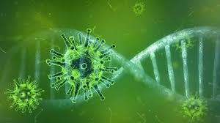
بیماری COVID-2019 چیست؟
ویروس کرونایی که به تازگی
کشف شده است موجب بیماری
عفونی کووید-19 میشود. این
ویروس نوظهور و بیماری ناشی
از آن، تا قبل از شروع طغیان
اخیر در دسامبر سال 2019
در شهر ووهان،کشور چین،
ناشناخته بود.

Slide 3
علائم کووید-19 چیست؟
تب، خستگی و سرفه‌های خشک رایج‌ترین علائم ابتلا به
بیماری کووید-19 هستند. بعضی از بیماران ممکن است
علائم دیگری مثل درد و کوفتگی، گرفتگی بینی، آبریزش
بینی، گلودرد ، اسهال و... داشته باشند.این علائم معمولا خفیف هستند و شروع آن‌ها تدریجی است. برخی از افراد
مبتلا ممکن است هیچ یک از علائم بیماری را تجربه نکرده
و احساس ناخوشی نکنند.یشتر مبتلایان (حدود 80 درصد)
بدون نیاز به درمان خاصی بهبود پیدا می‌کنند.در سالمندان
و افرادی که بیماری‌های زمینه‌ای مثل فشار خون بالا،
بیماریهای قلبی یا دیابت دارند، احتمال وخامت بیماری
بیشتر است.

Slide 4
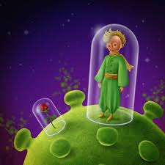
کووید-19 چگونه منتقل می‌شود؟
سایر افراد ممکن است بیماری را از فردی که به کووید-19 مبتلا است بگیرند.انتقال کووید-19 از افراد بیمار (حامل ویروس) به افراد سالم
امکان‌پذیر است.این بیماری می‌تواند از طریق قطراتی که با سرفه یا
بازدم از دهان و بینی فرد مبتلا به کووید-19 به اطراف پخش می‌شود،
به دیگران نیز سرایت کند.این قطرات بر وسایل و سطوح اطراف فرد
بیمار پخش‌ می‌شود.سپس سایرافراد با دست زدن به این وسایل یا
سطوح آلوده و لمس چشم ها، دهان و بینی، به کووید-19 مبتلا
می‌شوند.همچنین امکان ابتلا از طریق تنفس قطرات ناشی از سرفه
یا بازدم فرد مبتلا به کووید-19 نیز وجود دارد.به همین دلیل،
مهم است که از فرد مبتلا به کووید-19حداقل 2 متر فاصله بگیرید.

Slide 5
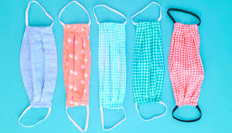
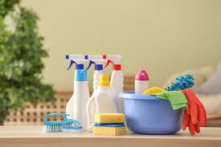
راه‌های پیشگیری از ابتلا به ویروس کرونا
به طور منظم و با دقت دستان خود را با آب و صابون
یا محلول ضدعفونی کننده حاوی الکل تمیز کنید.در هنگام
عطسه یا سرفه جهت جلوگیری ار انتشار قطرات ریز تنفسی
حاوی ویروس حتما از دستمال کاغذی استفاده کنید و در صورت
نبود دستمال کاغذی سرفه و عطسه خود را با خم آرنج بپوشانید
با دیگران و به ویژه کسانی که سرفه یا عطسه می‌کنند، حداقل
یک متر و هشتاد سانتی‌متر فاصله داشته باشید.از تماس
دست‌ها با چشم، بینی و دهان بپرهیزید. از دست دادن و
روبوسی کردن با دیگران خود داری کنیداز خوردن مواد
خام و نیم پز خود داری کنیدسطوح آلوده را با مواد ضد
عفونی کننده الکلی ، آب و صابون و مواد شستشو دهنده
مثل وایتکس تمیز کنید ودر خارج از خانه از ماسک استفاده نمایید

